Slide 1
MECATRÓNICA 4.0
Tecnologías Aplicadas a la Mecatrónica 4.0
Introducción a Big Data y Machine Learning
Sesión 4 – Modelos de Aprendizaje Supervisado (I): Clasificación
Antonio Saldaña: antonio.emmanuel.saldana@upc.edu

Slide 2
Calendario
Lunes | Martes | Miércoles | Jueves
28 | 29 | 30 | 1
5 | 6 | 7 | 8
12 | 13 | 14 | 15
19 | 20 | 21 | 22
VACACIONES
9 | 10 | 11 | 12
NOV
S1 – Introducción a Big Data y Machine Learning
S2 – Introducción a Python
S3 – Estadística descriptiva
S4 – Modelos de aprendizaje
supervisado (I): Clasificación
DICIEMBRE
S5 – Modelos de aprendizaje
supervisado (II): Regresión
S6 – Introducción a Image Recognition
ENERO
S7 – Modelos de aprendizaje no supervisado y repaso
S8 – Exámen

Slide 3

Objetivos de la sesión
¿Qué es clasificación en Machine Learning?
Tipos de clasificación.
Aprendizaje supervisado clasificación: aplicaciones.
Detectar y resolver el desequilibrio de clases.
Principales modelos de clasificación.
Métricas de evaluación de la clasificación.
Presentación de un ejemplo práctico de un modelo de clasificación.

Slide 4

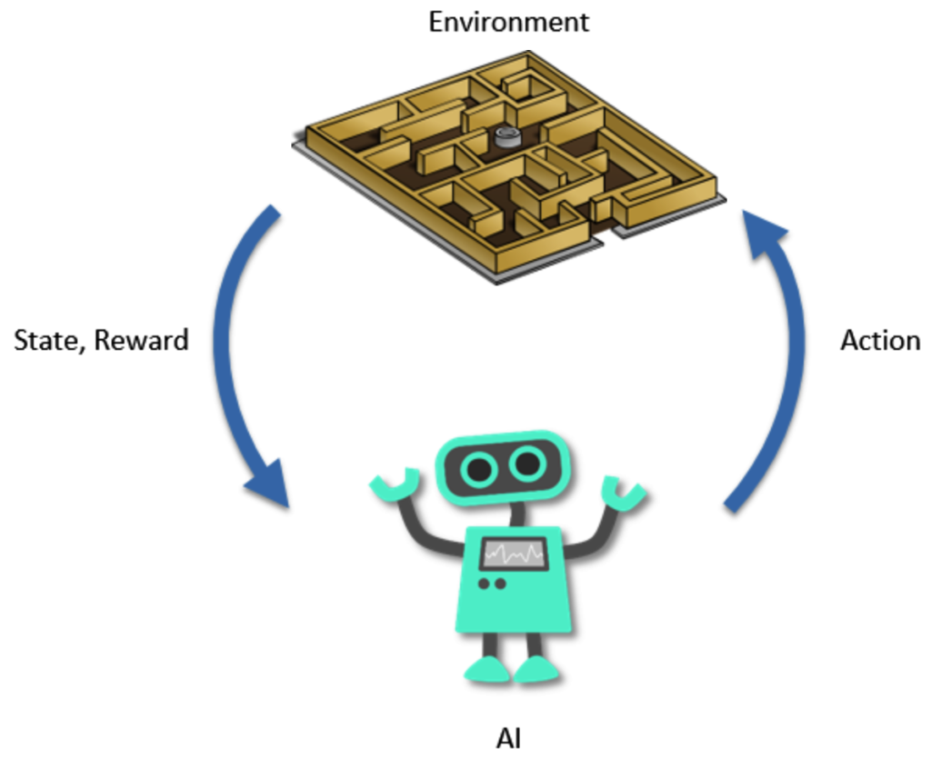
Recapitulemos…
MACHINE LEARNING
Aprendizaje Supervisado
Aprendizaje NO Supervisado
Reinforcement Learning
Clasificación
Clustering
Regresión
Reducir dimensiones
Aprenden iterativamente de los datos para encontrar información.
Se debe dar las variables de entrada y salida para entrenar
Se utiliza para explorar grandes conjuntos de datos.
Solo se necesita datos de entrada

Slide 5
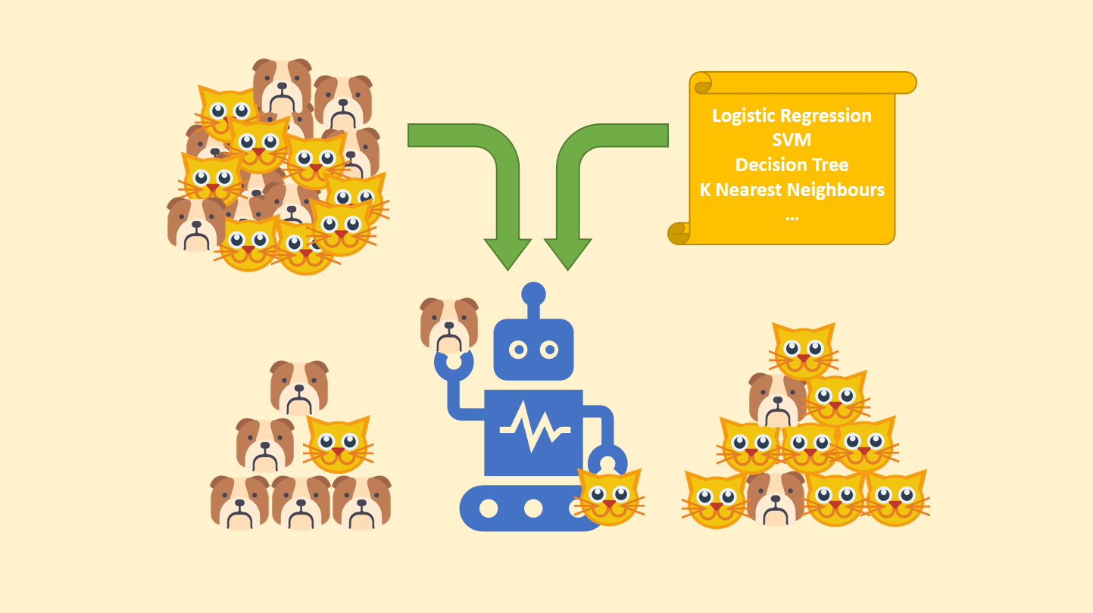
¿Qué es clasificación en Machine Learning?
La clasificación es una subcategoría del aprendizaje supervisado donde el objetivo es predecir una clase categórica basada en un conjunto de características/atributos y observaciones pasadas.
Clasificador
Notes:
Las salidas, outputs son categorías o clases.
https://scikit-learn.org/stable/modules/multiclass.html

Slide 6
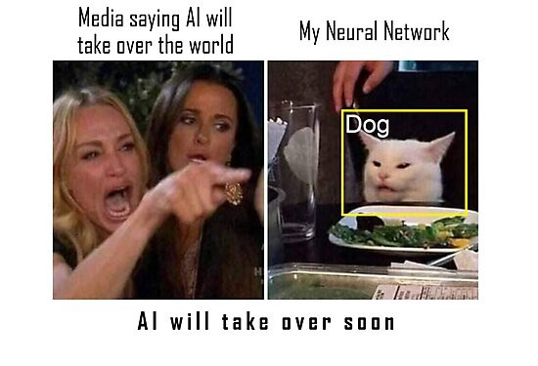

Slide 7
Clasificación de variables
Clasificación de variables
No numérica (cualitativa)
Numérica (cuantitativa)
Ordinal
Nominal
Discreta
Continua
Nivel Educación
Talla camisetas
Color de ojos
Estado civil
Nacionalidad
Número de hijos
Llamadas por hora
Representan mediciones
Los valores dentro de cualquier intervalo son posibles
Es necesario codificar las variables no numéricas para presentarlas como números.
Notes:
Los datos categóricos (o factores) son aquellos que registran categorías o cualidades. Categorical variables represent types of data which may be divided into groups. Examples of categorical variables are race, sex, age group, and educational level.
Variables Cualitatitivas
Son aquellas que expresan características, cualidades o atributos, y no pueden ser medidas con números. Pueden ser ordinales o nominales.
Datos numéricos:
En particular continua (los valores dentro de cualquier intervalo son posibles); Esto no ocurre cuando recogemos el número de hijos; Esta variable es discreta.
https://scikit-learn.org/stable/modules/multiclass.html
https://medium.com/datos-y-ciencia/machine-learning-c%C3%B3mo-desarrollar-un-modelo-desde-cero-cc17654f0d48
https://medium.com/datos-y-ciencia/machine-learning-c%C3%B3mo-desarrollar-un-modelo-desde-cero-cc17654f0d48

Slide 8
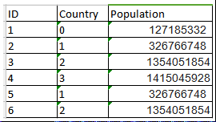
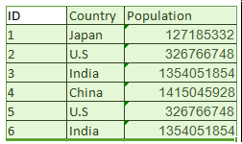
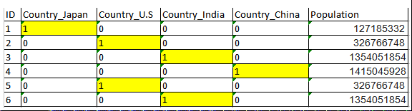
¿Cómo pasar de variables cualitativas a numéricas?
Los modelos de machine learning y deep learning requieren que todas las variables de entrada y salida sean numéricas.
LABEL ENCODER
Datos de entrada
El problema aquí es que como hay diferentes números en la misma columna, el modelo malinterpretará los datos y supondrá que existe algún tipo de orden, 0 < 1 <2.
ONE HOT ENCODING
Datos no numéricos
Más información
Notes:
These two encoders are parts of the SciKit Learn library in Python, and they are used to convert categorical data, or text data, into numbers, which our predictive models can better understand.
we might confuse our model into thinking that a column has data with some kind of order or hierarchy, when we clearly don’t have it. To avoid this, we ‘OneHotEncode’ that column.
The model may derive a correlation like as the country number increases the population increases but this clearly may not be the scenario in some other data or the prediction set. To overcome this problem, we use One Hot Encoder.

Slide 9
Conceptos generales.
Tipos de Clasificación.
Aplicaciones de Clasificación.
Detectar y resolver el desequilibrio de clases.
Principales modelos de Clasificación.
Métricas de evaluación: Clasificación.
Ejemplo práctico de un modelo de Clasificación.

Slide 10
Tipos de Clasificación
CLASIFICACIÓN BINARIA
Solo se pueden asignar dos clases diferentes (0 o 1).
CLASIFICACIÓN MULTI-CLASE
Se asignan múltiples categorías a las observaciones.
CLASIFICACIÓN MULTI-ETIQUETA
Predice más de una etiqueta de clase para cada observación.
Cada observación sólo puede ser etiquetada como una clase.
Se pueden asignar múltiples categorías a las observaciones.
Cada observación sólo puede ser etiquetada como una clase.
Más info
TIPOS DE CLASIFICACIÓN | NÚMERO DE ETIQUETAS | NÚMERO DE CLASES DIFERENTES
Clasif. binaria | 1 | 2
Clasif. multi-clase | 1 | >2
Clasif. multi-etiqueta | >1 | >2
Notes:
https://scikit-learn.org/stable/modules/multiclass.html

Slide 11
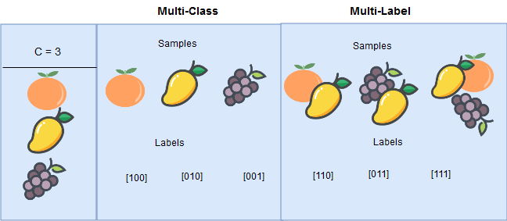
Multi-Clase vs Multi-Etiqueta
One hot encoding

Slide 12
Conceptos generales.
Tipos de Clasificación.
Aplicaciones de Clasificación.
Detectar y resolver el desequilibrio de clases.
Principales modelos de Clasificación.
Métricas de evaluación: Clasificación.
Ejemplo práctico de un modelo de Clasificación.

Slide 13


Aplicaciones clasificación
APLICACIONES CLASIFICACIÓN BINARIA
Detección de spam (“spam” o “no spam”)
Las tareas de clasificación binaria implican una clase que es el estado normal (etiqueta de clase 0) y otra clase que es el estado inusual (etiqueta de clase 1).
Estado inusual (spam)
“no spam”
Clase 0
Estado normal (no spam)
“spam”
Clase 1
Estado normal (no spam)
Notes:
https://machinelearningmastery.com/types-of-classification-in-machine-learning/

Slide 14
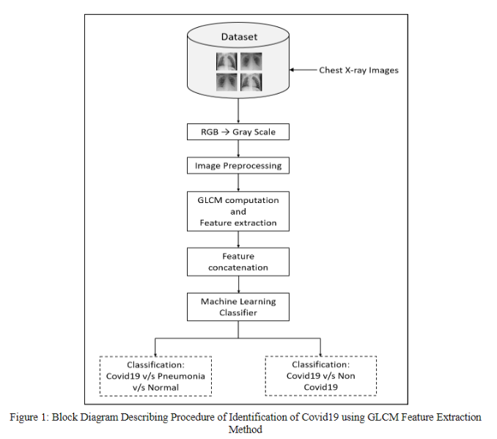
Aplicaciones clasificación
APLICACIONES CLASIFICACIÓN BINARIA
Covid detection (“COVID-19” or “non-COVID-19”)
Reference: Covid19 Identification from Chest X- ray Images using Machine Learning Classifiers
Diagnosticar si una imagen médica como una radiografía o una tomografía muestra un coronavirus.
Notes:
The measurements in this Machine Learning applications are typically the results of certain medical tests (example blood pressure, temperature and various blood tests) or medical diagnostics (such as medical images), presence/absence/intensity of various symptoms and basic physical information about the patient(age, sex, weight etc). On the basis of the results of these measurements, the doctors narrow down on the disease inflicting the patient.
https://machinelearningmastery.com/types-of-classification-in-machine-learning/

Slide 15
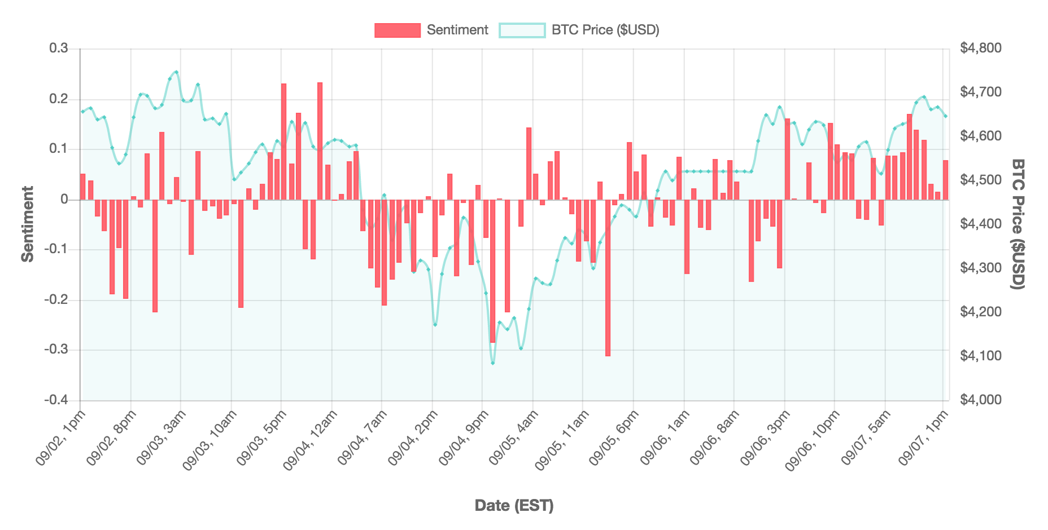
Aplicaciones clasificación
APLICACIONES CLASIFICACIÓN BINARIA
Detección de clientes descontentos (“contento” o “no contento”)
Conocido también como como Sentiment Analysis.
Se utiliza el método Natural Language Processing (NLP)
Notes:
https://machinelearningmastery.com/types-of-classification-in-machine-learning/

Slide 16



Aplicaciones clasificación
APLICACIONES CLASIFICACIÓN MULTI-CLASE
Reconocimiento de imágenes: identificar si se trata de un perro, gato, elefante o serpiente.
Clasificación de caras (Image recognition).
Clasificación de las especies de plantas
Reconocimiento óptico de caracteres
Más de 10.000 especies de plantas diferentes
PICTURE THIS
https://www.picturethisai.com/
Notes:
https://machinelearningmastery.com/types-of-classification-in-machine-learning/

Slide 17
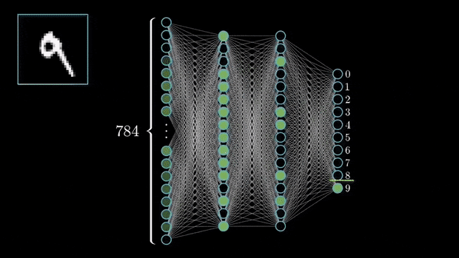
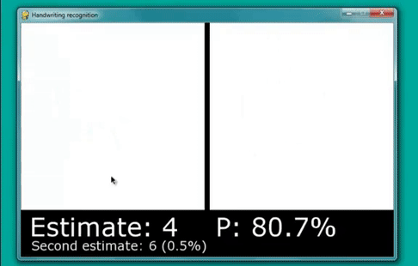
Aplicaciones clasificación
APLICACIONES CLASIFICACIÓN MULTI-CLASE
Reconocimiento de imágenes: identificar si se trata de un perro, gato, elefante o serpiente.
Clasificación de caras (Image recognition).
Clasificación de las especies de plantas
Reconocimiento óptico de caracteres
Reconocimiento óptico de caracteres
Notes:
https://machinelearningmastery.com/types-of-classification-in-machine-learning/

Slide 18
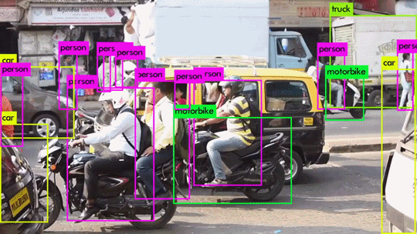
Aplicaciones clasificación
APLICACIONES CLASIFICACIÓN MULTI-ETIQUETA
Reconocimiento de múltiples objetos conocidos en una fotografía (bicicleta, manzana, persona…).
Notes:
https://machinelearningmastery.com/types-of-classification-in-machine-learning/

Slide 19
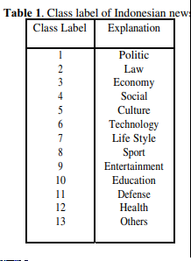
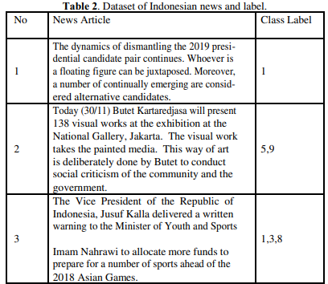
Aplicaciones clasificación
APLICACIONES CLASIFICACIÓN MULTI-ETIQUETA
Clasificación de noticias: un artículo puede ser sobre deportes, una persona y un lugar al mismo tiempo.
Referencia: A multi-label classification on topics of Indonesian news using K-Nearest Neighbor
Notes:
https://machinelearningmastery.com/types-of-classification-in-machine-learning/

Slide 20
Conceptos generales.
Tipos de Clasificación.
Aplicaciones de Clasificación.
Detectar y resolver el desequilibrio de clases.
Principales modelos de Clasificación.
Métricas de evaluación: Clasificación.
Ejemplo práctico de un modelo de Clasificación.

Slide 21

Desequilibrio de clases
Desequilibrio de clases
DESEQUILIBRIO ENTRE CLASES: sucede cuando las clases (etiquetas) no se encuentran balanceadas. El modelo predecirá peor la clase con menos observaciones al tener menos instancias con las que entrenar.
SOLUCIONES
EJEMPLOS
Conseguir más datos (si es posible).
Sobre-muestreo (over-sampling): duplicación de las observaciones de la clase minoritaria.
Sub-muestreo (under-sampling): eliminación de datos de clase mayoritaria.
Cambiar la métrica de evaluación.
Generar datos sintéticos de la clase minoritaria.
StratifiedShuffleSplit()
Detección de fraude energético.
Referencia: 8 Tactics to Combat Imbalanced Classes in Your Machine Learning Dataset
Notes:
Typically, imbalanced classification tasks are binary classification tasks where the majority of examples in the training dataset belong to the normal class and a minority of examples belong to the abnormal class.

Slide 22
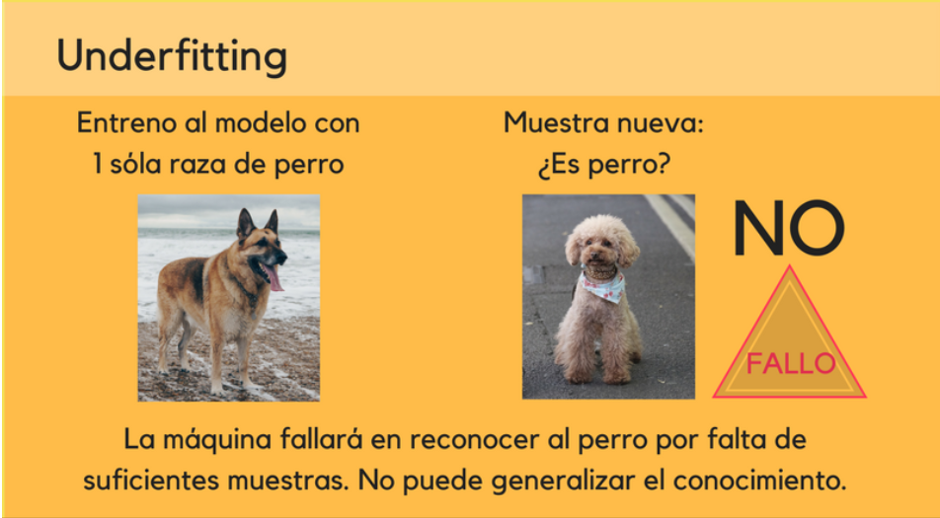
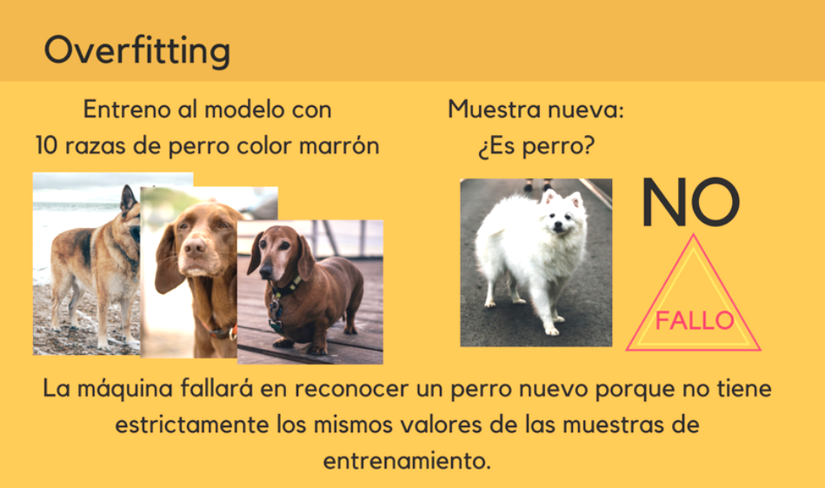
Ejemplo
Prevenir el Sobre-ajuste de datos:
Cantidad mínima de muestras para entenar y validar el modelo
Clases variadas y equilibradas en cantidad, es importante que los datos de entrenamiento estén balanceados.
Ajuste de parámetros, deberemos experimentar sobre todo dando más/menos “tiempo/iteraciones” al entrenamiento.

Slide 23
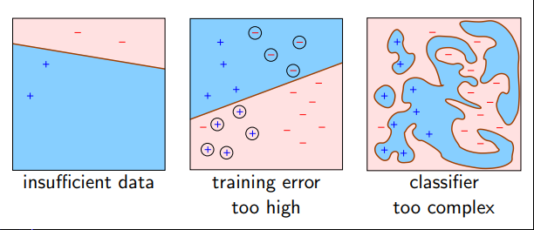
Construir un clasificador preciso
Para un buen rendimiento del test, es necesario:
Suficientes datos de entreno (así se evita el underfitting).
Obtener un buen resultado de los datos de entrenamiento.
El clasificador no debe ser demasiado "complejo“ (así se evita el overfitting)
Insuficientes datos de entreno
Error de entreno demasiado alto
Clasificador demasiado complejo.

Slide 24

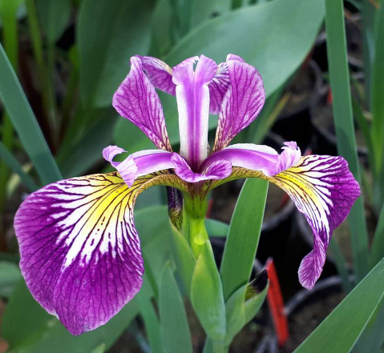
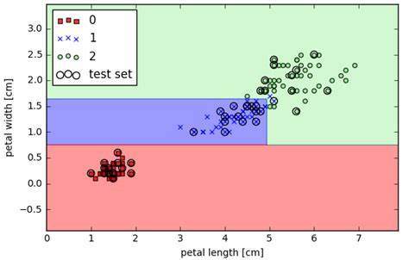

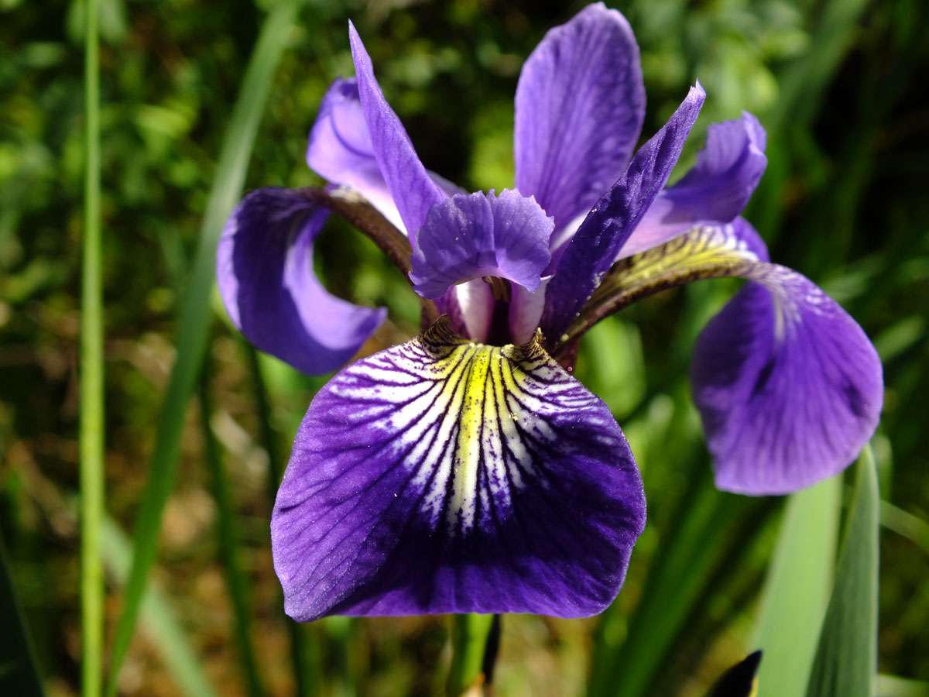
Ejemplo 1_IRIS: Jupyter Notebook
El conjunto de datos contiene 3 clases, donde cada clase se refiere a un tipo de planta de iris. El numero total de muestras son 150 (divididas en 50 para cada clases), las cuales contienen 4 atributos diferentes.
Objetivo: Entrenar un modelos con los inputs (atributos) y los outputs (clases), para que aprenda a reconocer el tipo de planta.
Iris - Setosa
Planta | Longitud Sépalo | Anchura del Sépalo | Longitud Pétalo | Ancho de Pétalo | Tipo de Iris
1 | 4.3 | 2 | 1 | 0.1 | Setosa
2 | 7.9 | 4.4 | 6.9 | 2.5 | Versicolor
3 | 5.84 | 3.05 | 3.76 | 1.2 | Verginica
4 | 0.83 | 0.43 | 1.76 | 0.76 | Setosa
… | … | … | … | … | …
150 | 3.5 | 3.95 | 1.56 | 2.61 | Versicolor
Iris - Versicolor
Iris - Verginica

Slide 25
Conceptos generales.
Tipos de Clasificación.
Aplicaciones de Clasificación.
Detectar y resolver el desequilibrio de clases.
Principales modelos de Clasificación.
Métricas de evaluación: Clasificación.
Ejemplo práctico de un modelo de Clasificación.

Slide 26
Modelos supervisados de Clasificación
Algunos de los modelos de clasificación son:
Support Vector Machines (SVM)
K-nearest neighbors (k-NN)
Árboles de decision
Ensemble Random Forest
Neural Network (MLP)
Fuente: scikitlearn
Notes:
https://faculty.ucmerced.edu/mcarreira-perpinan/teaching/CSE176/lecturenotes.pdf
Definition of different ML classification algorithms
https://data-flair.training/blogs/machine-learning-classification-algorithms/
Tasks of Classification ML
https://machinelearningmastery.com/types-of-classification-in-machine-learning/
Clasification of Algorithms
https://stackabuse.com/overview-of-classification-methods-in-python-with-scikit-learn/#:~:text=Scikit%2DLearn%20is%20a%20library,and%20other%20machine%20learning%20tasks.
https://www.edureka.co/blog/classification-algorithms/

Slide 27
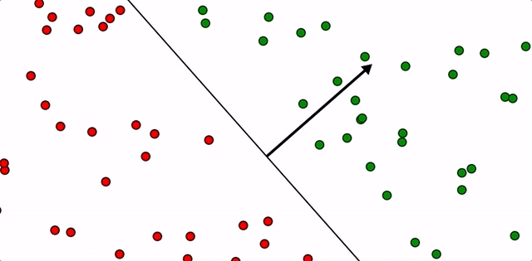
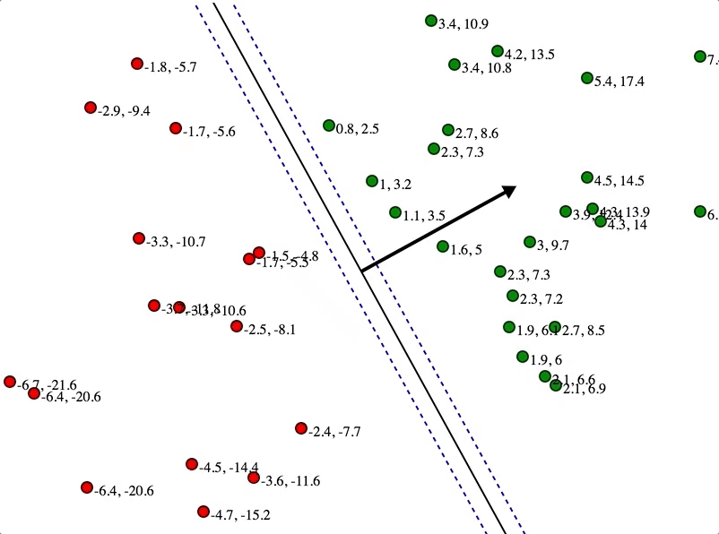
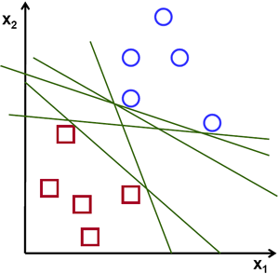

Support Vector Machines
DEFINICIÓN: el objetivo de SVM es encontrar un hiperplano óptimo de decisión que clasifique los puntos de datos, maximizando el margen entre esta línea y los puntos de muestra cercanos a este hiperplano.
VENTAJAS: Es eficaz en espacios de grandes dimensiones y es eficiente en cuanto a la memoria.
DESVENTAJAS: el algoritmo no da buenos resultados si características>muestras.
Notes:
SVC es una línea si es de 2D.
Si es 3D es un plano.
Si esta en 4D o mas dimensiones, es un hiperplano
Support Vector Machines work by drawing a line between the different clusters of data points to group them into classes. Points on one side of the line will be one class and points on the other side belong to another class.
The classifier will try to maximize the distance between the line it draws and the points on either side of it, to increase its confidence in which points belong to which class. When the testing points are plotted, the side of the line they fall on is the class they are put in.
https://jeremykun.com/2017/06/05/formulating-the-support-vector-machine-optimization-problem/
https://medium.com/datos-y-ciencia/aprendizaje-supervisado-introducci%C3%B3n-a-la-clasificaci%C3%B3n-y-principales-algoritmos-dadee99c9407
https://www.youtube.com/watch?v=Y6RRHw9uN9o
Propuestas a mediados-finales de los 90s, con mucho auge en los 2000s
○ Grandes prestaciones en aprendizaje supervisado
○ Métodos Kernel
Clasificador lineal definido por un hiperplano separador de máximo
margen

Slide 28
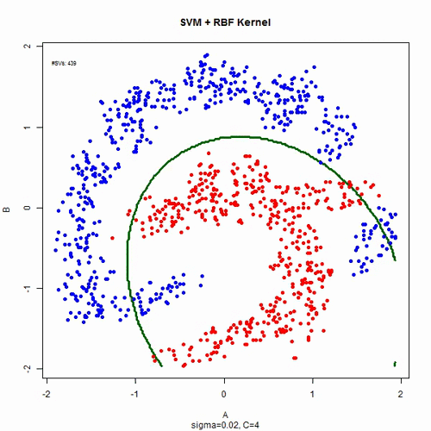
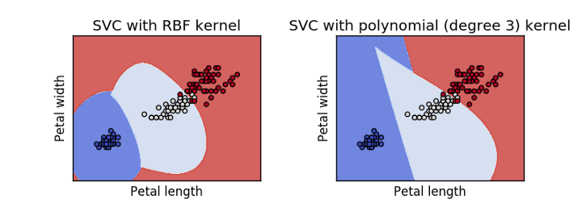
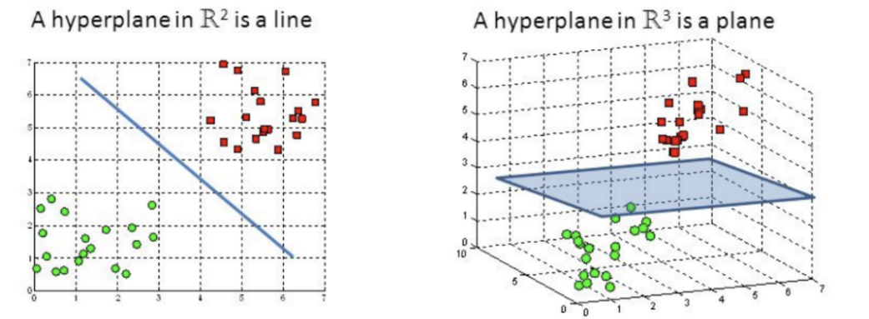
Support Vector Machines
¿Pero qué pasa cuando los datos no son separables linealmente?
SVM kernels: método de análisis de patrones.
Curvas no lineales de separación
Casos donde los conjuntos de datos no pueden ser completamente separados.
Notes:
Desafortunadamente los universos a estudiar no se suelen presentar en casos idílicos de dos dimensiones como en el ejemplo anterior, sino que un algoritmo SVM debe tratar con a) más de dos variables predictoras, b) curvas no lineales de separación, c) casos donde los conjuntos de datos no pueden ser completamente separados, d) clasificaciones en más de dos categorías.
KERNEL Radial basis kernels:
Mueve los datos a una dimensión superior sin hacer los cálculos realmente
Valores altos de gamma tienden a overfit. Valores valores, a underfit
https://towardsdatascience.com/support-vector-machines-svm-c9ef22815589

Slide 29
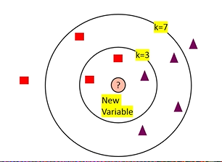
K-NN
DEFINICIÓN : La clasificación se calcula a partir de la mayoría simple de los votos de los k vecinos más cercanos de cada punto, es decir, se basa en como están clasificados sus vecinos.
VENTAJAS : Este algoritmo es simple de implementar, robusto a los datos de entrenamiento ruidosos, y efectivo si los datos de entrenamiento son pequeños y sin muchas dimensiones.
DESVENTAJAS : La necesidad de determinar el valor de K y el costo del cálculo es alto ya que necesita calcular la distancia euclídea de cada instancia a todas las muestras de entrenamiento.
K ↓, sesgo tendrá mucho ruido.
K ↑, tiempo computación muy alto.
Notes:
Features similarity. Parameter tunning importante para decider el numero optimo k.
Si escogemos un numero muy bajo de k, el sesgo es muy Ruidoso y bajo. Si el muy grande, va a tardar un monton de tiempo en calcularlo todo. Se suele elegir un numero impar para que el algoritmo decida en caso de empate.
Se calcula con la DISTANCIA EUCLIDEA!
K-Nearest Neighbors operates by checking the distance from some test example to the known values of some training example. The group of data points/class that would give the smallest distance between the training points and the testing point is the class that is selected.
https://www.youtube.com/watch?v=4HKqjENq9OU

Slide 30
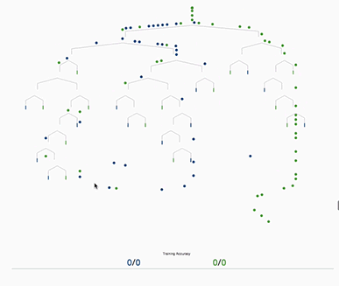
Árboles de decisión
DEFINICIÓN : Dado un dato de atributos junto con sus clases, un árbol de decisión produce una secuencia de reglas que pueden utilizarse para clasificar los datos.
VENTAJAS : es sencillo de entender y visualizar, requiere poca preparación de datos (no es necesario normalizar) y es muy rápido de entrenar y evaluar.
DESVENTAJAS
Cuando hay muchas variables, riesgo de overfitting: control de la complejidad.
Inestabilidad: un pequeño cambio en los datos puede modificar ampliamente la estructura del árbol.
Notes:
scikit-learn utiliza CART, que solo permite decisiones binarias
(cada nodo tiene dos ramas).
EJEMPLO: ¿Suministrar fármaco A?
- Presion arterial (alta, baja,) azucar en sangre…
Sencillos e interpretables
● Clasificación binaria o multiclase
● Variables numéricas y categóricas
● No necesidad de normalización
● Estimación de la probabilidad
● Útiles cuando se utilizan en combinación
o Random Forest
o Boosted Trees
● Cuando hay muchas variables, riesgo de overfitting: control de la complejidad
● Prestaciones peores que las de otros algoritmos
● No miran al futuro
A Decision Tree Classifier functions by breaking down a dataset into smaller and smaller subsets based on different criteria. Different sorting criteria will be used to divide the dataset, with the number of examples getting smaller with every division.
Once the network has divided the data down to one example, the example will be put into a class that corresponds to a key. When multiple random forest classifiers are linked together they are called Random Forest Classifiers.

Slide 31
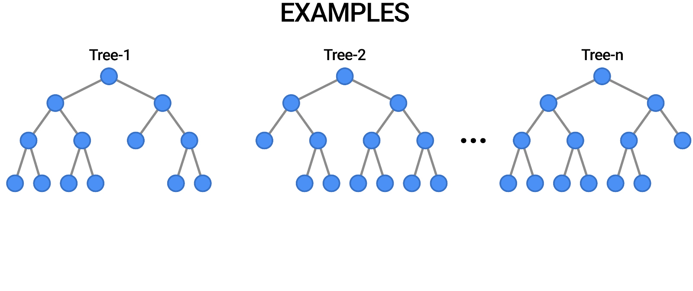
Ensemble: Random Forest
Es un algoritmo tipo ensambladores. Estos están formados por un grupo de modelos predictivos que permiten alcanzar una mejor precisión y estabilidad del modelo.
VENTAJAS :
Reducción del overfitting.
Es más preciso que los árboles de decisión en la mayoría de los casos.
Puede manejar miles de variables de entrada e identificar las más significativas (feature selection).
DESVENTAJAS : Predicción lenta en tiempo real.
Notes:
NO hace falta normalizar los datos aquí.
Bagging: Combinar algoritmos, normalmente árboles, para mejorar sus
Prestaciones. Proporcionan grandes prestaciones en problemas complejos
Número de árboles (iteraciones). Si es muy alto peligro de overfitting.
Seleccionamos con validación cruzada
● Tasa de aprendizaje (Learning rate, alpha). Número positivo de valor pequeño,
normalmente 0.01, 0.001. Está relacionado con el número de iteraciones. Si
alpha es pequeño, se necesitarán más iteraciones para que las prestaciones
converjan
● Profundidad del árbol. Controlamos la complejidad del árbol. Idealmente
interesa que sea pequeña, así la capacidad de generalización es mayor. Se
recomienda comenzar con valores pequeños.
● sklearn: Gradient Boosting
● XGBoost
○ 5x más rápido que sklearn GradientBoosting
● LightGBM
○ ¿más eficiente todavía?

Slide 32

Neural Network (MLP)
DEFINICIÓN: Una red neuronal es un modelo cuya estructura de capas se asemeja a la estructura interconectada de las neuronas en el cerebro, con capas de nodos conectados. Una red neuronal puede aprender de los datos, de manera que se puede entrenar para que reconozca patrones, clasifique datos y pronostique eventos futuros.
VENTAJAS:
Puede aplicarse a problemas complejos no lineales.
Funciona bien con grandes datos de entrada.
Predicciones rápidas tras el entrenamiento.
Input layer
Hidden layer
Output layer
DESVENTAJAS:
Los cálculos son difíciles y requieren mucho tiempo.
Notes:
https://deepai.org/machine-learning-glossary-and-terms/multilayer-pceptron
Son inspiradas por las neuronas del cerebro. Que son las neuronas? Una neurona es algo que guarda un valor entre 0 y 1. En numero de cada neurona se llama “activación”

Slide 33
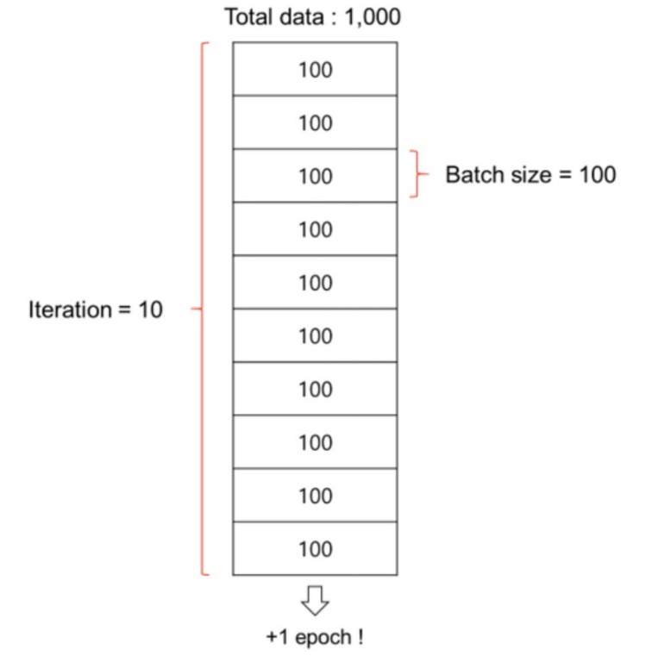
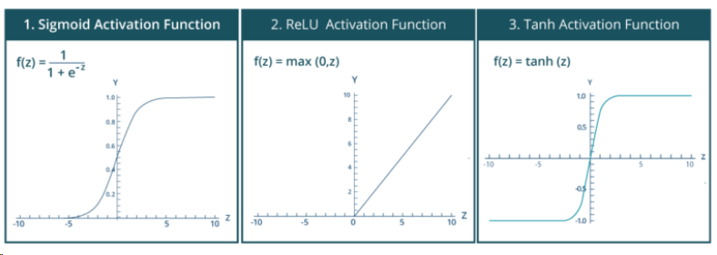
Neural Network
http://playground.tensorflow.org/
Funciones de activación
Batch, epoch e iteraciones
Notes:
https://www.youtube.com/watch?v=AZEfmoWBXwg
MLP feedforward algorithm. Todas las capas están conectadas.
Multiples caapas ocultas generan con funciones de activacion no lineales, puedo generar non-linear predictions.
Input*weight
Tanh genera una activacion no lineal.
Vemos que sin capas ocultas, genera una linea que divide a los datos.
Vamos a entrenar a ver que pasa. Vemos que la se hace una linea recta.
2. Vamos a comprobar que pasa si seleccionamos datos que no estan ordenados en linea recta. Vemos que intenta hacer algo pero tiene mucho error. Podemos solucionar esto añadiendo capas ocultas, lo que nos permitirá hacer combinaciones no lineales de los pesos.
3. Vemos que efectivamente sucede algo y se adapta mejor a los datos.
4. Si añadimos otra neurona, que pasará? (3 neuronas). Cuantas lineas creeis que puede hacer ahora?
5. Empieza a poder predecir major. Si añadimos otra neurona, lo hace major.
Las capas ocultas nos dan la posibilidad de hacer mejores predicciones porque se amoldan major a los datos. Pueden comprender datos complejos.
PROBAMOS CON EL REDONDO
Con dos capas ocultas, realiza dos líneas. Añadimos 3 neuronas.
Probar con muchas capas ocultas. Ver que sigue acertando en el resultado,
Pero ojo con las capas ocultas en gran numero! Cuantas mas hidden layer, mas posibilidad de overfitting.

Slide 34
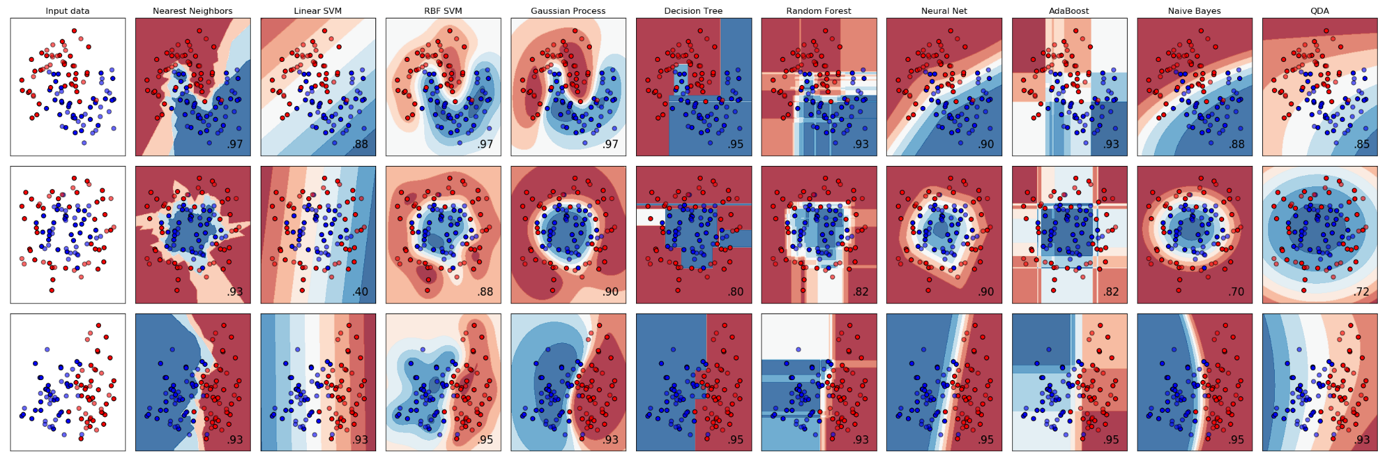
Algoritmos Supervisados de Clasificación
Fuente: scikitlearn
Notes:
https://faculty.ucmerced.edu/mcarreira-perpinan/teaching/CSE176/lecturenotes.pdf
Definition of different ML classification algorithms
https://data-flair.training/blogs/machine-learning-classification-algorithms/
Tasks of Classification ML
https://machinelearningmastery.com/types-of-classification-in-machine-learning/
Clasification of Algorithms
https://stackabuse.com/overview-of-classification-methods-in-python-with-scikit-learn/#:~:text=Scikit%2DLearn%20is%20a%20library,and%20other%20machine%20learning%20tasks.
https://www.edureka.co/blog/classification-algorithms/

Slide 35
Conceptos generales.
Tipos de Clasificación.
Aplicaciones de Clasificación.
Detectar y resolver el desequilibrio de clases.
Principales modelos de Clasificación.
Métricas de evaluación: Clasificación.
Ejemplo práctico de un modelo de Clasificación.

Slide 36
Evaluación de Algoritmos de Clasificación
Existen muchas formas de evaluar la precisión y desempeño del algoritmo.
Métricas de Clasificación
Matriz de confusión
Acierto
Recall
Precision
F-1 Score
MCC (Matthews correlation coefficient)
AUC-ROC

Slide 37
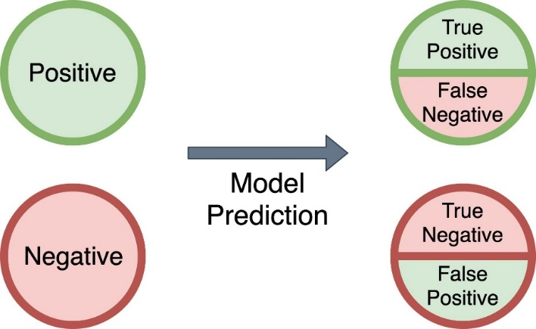
Matriz de confusión
Una matriz de confusión es una tabla que resume el rendimiento de un algoritmo de clasificación de tipo supervisado.
Acierto en la predicción
PREDICTED
Valores reales
1
0
1
0
Verdaderos positivos (TP): Cuando predecimos un positivo y el resultado verdadero es positivo.
Falsos positivos (FP): Cuando predecimos un positivo y el resultado verdadero es negativo.
Falsos negativos (FN): Cuando predecimos un negativo y el resultado verdadero es positivo.
Verdaderos Negativos (TN): Cuando predecimos un negativo y el resultado real es negativo.
Notes:
https://manisha-sirsat.blogspot.com/2019/04/confusion-matrix.html

Slide 38
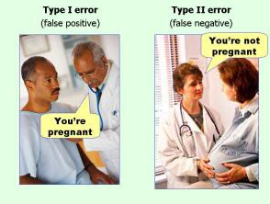
Matriz de confusión
Una matriz de confusión es una tabla que resume el rendimiento de un algoritmo de clasificación de tipo supervisado.
PREDICTED
1
0
1
0
Objetivo: evitar falsos positivos y falsos negativos
Falsos positivos (FP): Cuando predecimos un positivo y el resultado verdadero es negativo.
Falsos negativos (FN): Cuando predecimos un negativo y el resultado verdadero es positivo.
Notes:
https://manisha-sirsat.blogspot.com/2019/04/confusion-matrix.html
https://sitiobigdata.com/2019/01/19/machine-learning-metrica-clasificacion-parte-3/#

Slide 39
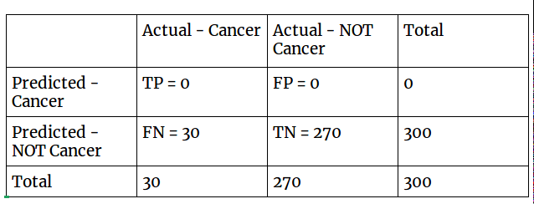
Accuracy (exactitud)
Fracción de predicciones que se realizaron correctamente en un modelo de clasificación.
$$Accuracy= \frac{Total de aciertos (TP+TN)}{Total de muestras (N)}=\frac{270+9}{314}=0,88$$
Valor real
1
0
Pero… cuidado! (Accuracy paradox)
1
TP=9
FP=5
14
Predicciones
Es necesario utilizar otras métricas de evaluación (recall, f1, etc).
0
39
275
N=314
Matriz de confusion para el modelo de Hawkins
Notes:
https://manisha-sirsat.blogspot.com/2019/04/confusion-matrix.html
https://towardsdatascience.com/accuracy-paradox-897a69e2dd9b

Slide 40

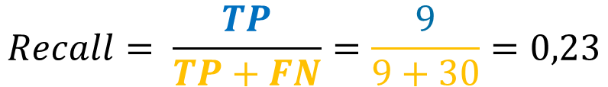
Recall (Sensibilidad)
Número de predicciones de una clase que fueron correctamente identificadas entre el total de observaciones de esa clase.
Responde a la siguiente pregunta: de todas las etiquetas positivas posibles, ¿cuántas identificó correctamente el modelo?
Valor real
1
0
1
TP=9
FP=5
14
Predicciones
0
39
275
N=314
$$Recall= \frac{TP}{TP+FN}=\frac{9}{9+30}=0,23$$
Notes:
** it’s important to note that trading False Positives could come at a very deadly cost as tweetypsych
pointed out in the comment section.

Slide 41
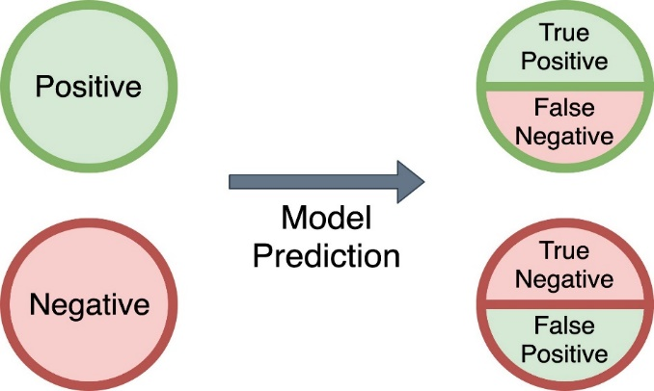
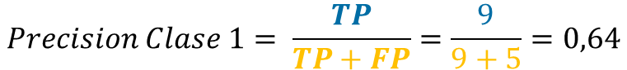
Precisión
Identifica la frecuencia con la que un modelo predijo correctamente la clase positiva.
Responde a la siguiente pregunta: de todas las predicciones que he etiquetado como cáncer, ¿cuántas eran realmente cáncer?
Valor real
1
0
1
TP=9
FP=5
14
Predicciones
0
39
275
N=314
$$Precision Clase 1= \frac{TP}{TP+FP}=\frac{9}{9+5}=0,64$$

Slide 42

MCC (Matthews correlation coefficient)
Solo para clasificación binaria
Valor real
1
0
MCC = 1 → Predicción perfecta
MCC = 0 → Predicción aleatoria
MCC = -1 → Predicción totalmente errónea
1
TP=9
FP=5
14
Predicciones
0
39
275
N=314
= 0,34

Slide 43
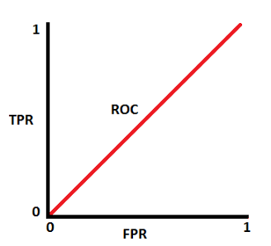
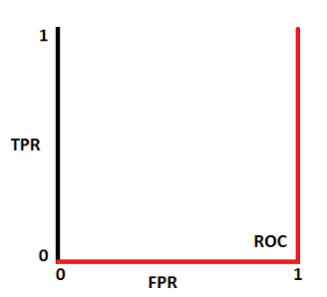
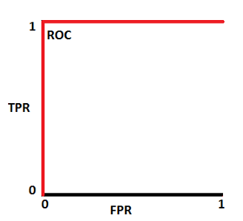
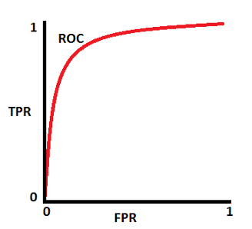
Curva ROC / AUC
Predicción perfecta.
AUC = 1.
FPR=0, TPR=1.
Predicción buena/mediocre.
AUC = (1-0,5)
Si AUC es 0.85, hay un 85% de probabilidades de que el modelo distinga correctamente las clases.
Predicción aleatoria.
AUC = 0,5.
FPR=TPR.
Es tan exacto como voltear una moneda.
¡Este es el peor de los casos!
Predicción inversa.
AUC = 0.
FPR=1, TPR=0.
El algoritmo predice perfectamente el inverso de las clases
Situación altamente improbable.

Slide 44
Conceptos generales.
Tipos de Clasificación.
Aplicaciones de Clasificación.
Detectar y resolver el desequilibrio de clases.
Principales modelos de Clasificación.
Métricas de evaluación: Clasificación.
Ejemplo práctico de un modelo de Clasificación.

Slide 45













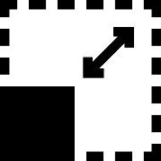
Recordatorio antes de la práctica
Fase iterativa
CONJUNTO DE DATOS
1. COMPRENDER LOS DATOS
2. PREPARAR LOS DATOS
3. DIVIDIR DATOS
4. CONSTRUCCIÓN Y EVALUACIÓN DE MODELOS
5. AJUSTAR HIPERPARÁMETROS DEL MEJOR MODELO
TRAIN DATA
ESTADÍSTICA DESCRIPTIVA
DATA CLEANING
TEST DATA
6. EVALUACIÓN FINAL DEL MODELO
VISUALIZACIÓN
FEATURING SELECTION
Si los resultados no son los esperados, se comienza de nuevo
TRANSFORMAR
Notes:
https://builtin.com/data-science/supervised-machine-learning-classification

Slide 46
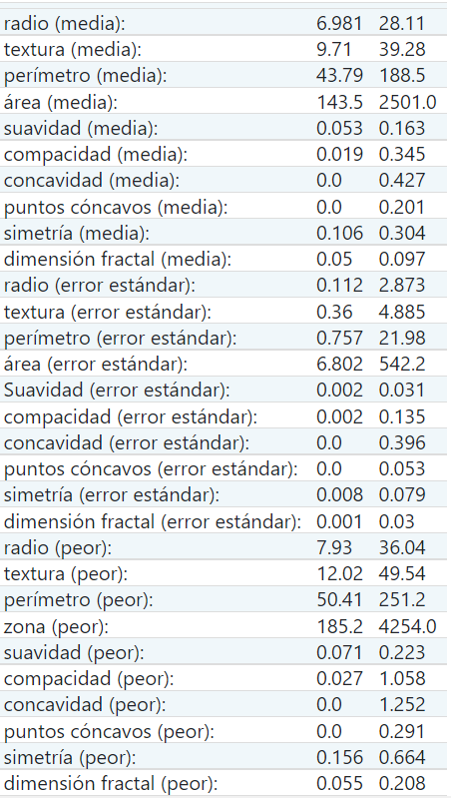
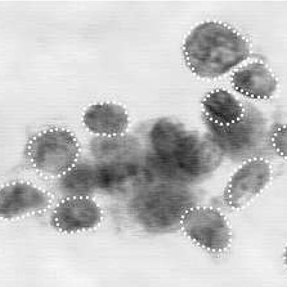
Ejercicio 2: Detección de cáncer de mama
Dataset: Las características se calculan a partir de una imagen digitalizada de una aspiración con aguja fina (FNA) de una masa mamaria. Describen características de los núcleos celulares presentes en la imagen.
Atributos 30
N. Datos: 569 Datos
N. Atributos: 30 atributos
Clase:
1. Maligno
2. Benigno
WN Street, WH Wolberg y OL Mangasarian. Extracción de características nucleares para el diagnóstico de tumores de mama. IS&T/SPIE 1993 Simposio internacional sobre imágenes electrónicas: ciencia y tecnología, volumen 1905, páginas 861-870, San José, CA, 1993.

Slide 47




Machine Learning y Deep Learning con Python
Librerías para machine learning
Fácil de utilizar (intuitivo)
Contiene una amplia variedad de modelos de clasificación, regression, clustering y dimensional reduction.
https://scikit-learn.org/stable/
Librerías para deep learning
Keras
Notes:
Keras es una librería escrita en Python, diseñada específicamente para hacer experimentos con redes neuronales. Permite crear prototipos rápidamente y de manera fácil, pues está pensada para que sea fácil de usar.
Pytorch: Pytorch es un framework de Python que permite el crecimiento rápido del Deep Learning, con una fuerte aceleración de la GPU. La característica principal de Pytorch es que utiliza grafos computacionales dinámicos.
TensorFlow fue desarrollada por Google y la utilizan empresas como Airbnb, Dropbox, Uber y Snapchat. Aunque es muy popular es más recomendable para proyectos grandes y quizás más complejos, pues te da mucho control cuando estás construyendo redes neuronales.
GPU es el acrónimo de Graphics Processing Unit y representa precisamente el corazón de una tarjeta gráfica al igual que la CPU lo hace en un PC. Aparte del corazón, también es su cerebro, ya que es la encargada de realizar todos los cálculos complejos que nos permiten disfrutar de nuestros juegos en pantalla.
Tener una buena GPU es fundamental para poder entrenar modelos. Y es que, sin una GPU instalada, entrenar una red neuronal puede llevarnos horas, días e incluso meses.
Con una GPU potente, en cambio, el tiempo de entrenamiento disminuye considerablemente, pudiendo ser de minutos en vez de horas o días en vez de meses. GPUs are optimized for training artificial intelligence and deep learning models as they can process multiple computations simultaneously.

Slide 48
Bibliografía
“Advanced Data Analytics for Power Systems” - Ali Tajer, Samir M. Perlaza, H. Vincent Poor.
“Hands-on Machine Learning with Scikit-Learn, Keras, and TensorFlow: Concepts, Tools, and Techniques to Build Intelligent Systems” Aurelien Geron
“Python Data Science Handbook: Tools and Techniques for Developers: Essential Tools for working with Data”. Jake VanderPlas

Slide 49
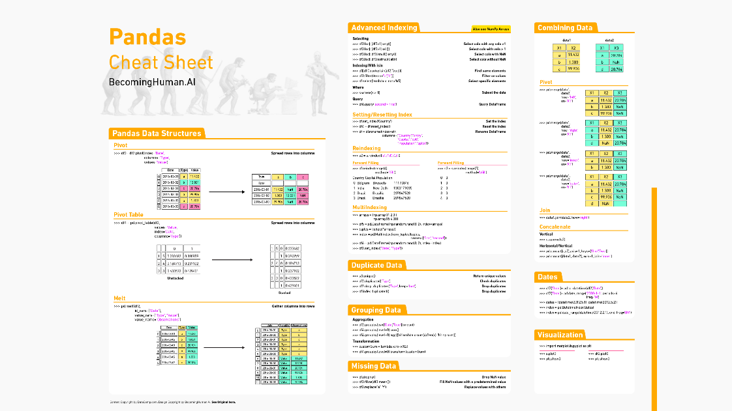
Más información
Cheat-sheets de Scikit-learn Machine Learning, Pandas, Matplotlib…
Aprendizaje automático (Coursera)
Notes:
https://builtin.com/data-science/supervised-machine-learning-classification

